Slide 1
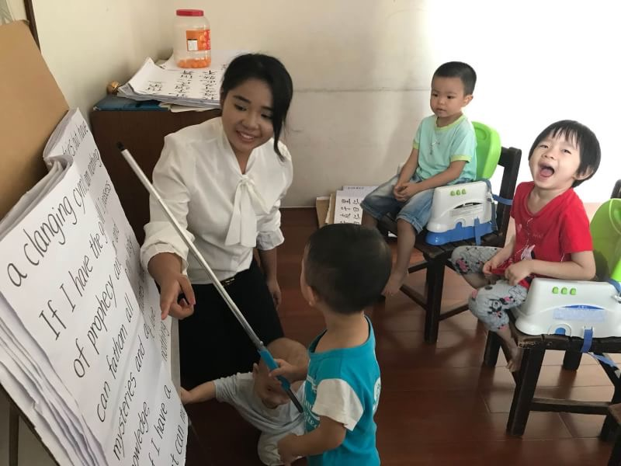
帶動英文讀經分享
後學陳偉敏學習

Slide 2
教英文讀經的問題
請外藉老師很貴
不知道那裡找老師
我不會英文，怎麼辦 ?
找到又不知道怎麼跟他溝通
我口音不準，怎麼辦

Slide 3
發音的部分 (P)
發音真的很重要嗎?
Kk音標
自然發音法

Slide 4
小測試
請把以下26個英文字母念一次
A B C D E F G H I J K L M N O P Q R S T U V W X Y Z
Study What G F L N R S W Z

Slide 5
讓自己團隊也有機構會學習
找一個音比較準的老師教志工老師
一起學習 （栽培下一個英文老師）
不要因為口音問題導致小朋友失去讀英文經典的機會

Slide 6
怎麼調整發音的問題
改正口音方法：
不要再被不準的英文發音影響小朋友
讓小朋友在日常生活中，與英文融為一體
看英文有意義的影片
聽英女皇的演講
真的要多講，聽，讀 （MUST)

Slide 7
發音的部分
發音不準的話怎麼辦?
方法一：可以放錄音跟小朋友伴讀（你一句我一句）
方法二 ：老師真的要備課，熟讀每個字
（由其讀音，發音部分）

Slide 8
帶動英文讀經的方法
以上帶動方法必須要看讀經班
對像 （幼兒園、小學等等）
年齡 （學齡前、小學等等）
以及課程安排

Slide 9
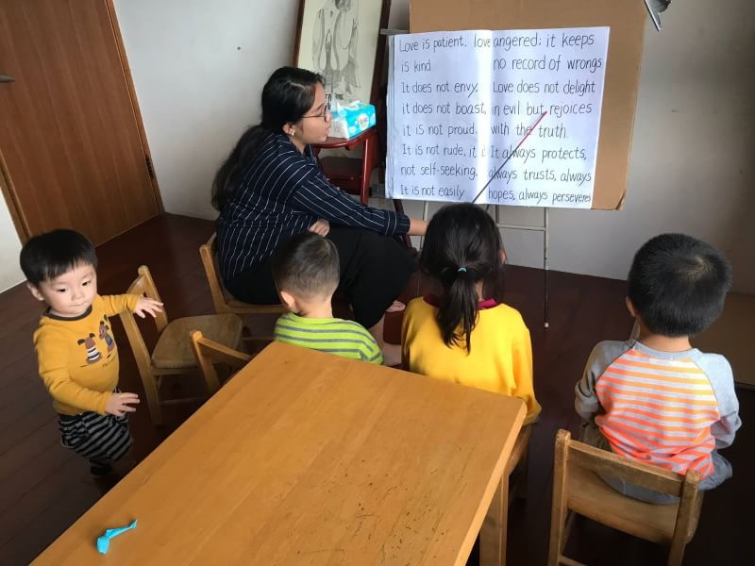
帶動英文讀經的方法 方法一 （靜態讀經法 )
小朋友必須要坐好
老師在帶動上要注意的兩個重點
（音調上需要有高低音的配合）
（可的的話用唱旳方式）

Slide 10
？如何引起小朋友對讀英文的興趣？

Slide 11
帶動英文讀經的方法 方法二（動態讀經法）
適用在：早上 午睡後（小朋友比較想睡覺的時後）
小朋友可站可坐
利用動作去帶動小朋友讀經
Eg 可以簡單的舞蹈 簡單動作
注意
利用動態讀經法時，除非小朋友是在受控狀態，不然建議不要用靜態讀經法的唱。用正常的音速就好了

Slide 12
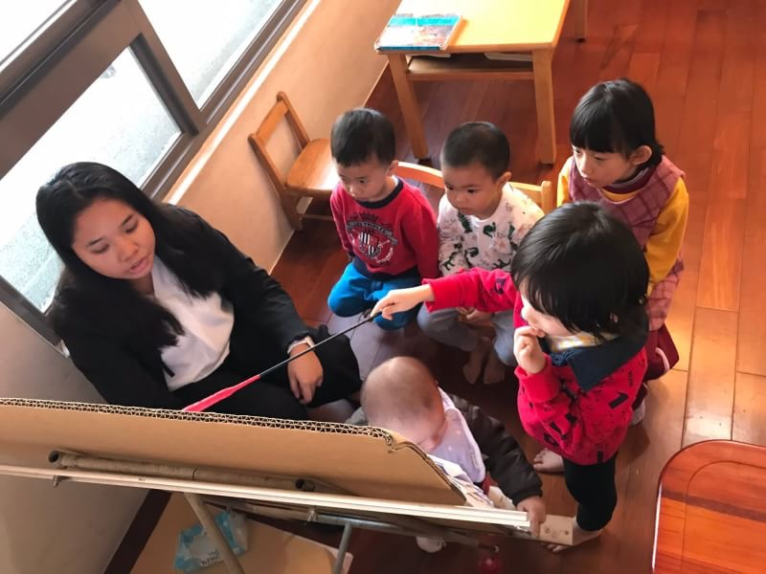
帶動英文讀經的方法 方法三 （小老師帶讀法） （小朋友熟讀後或平時都可以使用）
讓小朋友站在老師的位置，當小老師
利用這方法的好處：
讓小朋友培養自信
讓小朋友認字，認識英文字的建構

Slide 13
Any question ?
Q&A

Slide 14
Thank you

